Slide 1

Aspek Moneter Antar Negara &
Alat Tukar Global

Slide 2
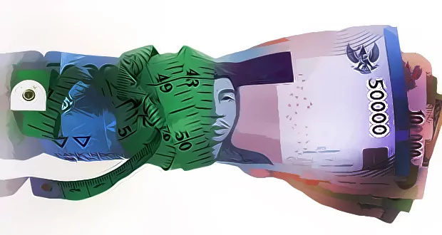
Capaian Pembelajaran :
Mahasiswa dapat menetapkan alat tukar globalisasi berdasarkan perbandingan transaksi moneter antar negara

Slide 3
Tahapan Pembelajaran Week 13
1. Absensi kehadiran mahasiswa melalui QRCode dan saling sapa (10 menit )
2. Mahasiswa mengetahui tujuan Pembelajaran (5 menit)
3. Pembelajaran online (80 menit)
A. Pendahuluan tentang konsep alat tukar internasonal dengan menyaksikan video 1 (5 menit) dan Identifikasi konsep alat tukar dengan mengerjakan kuis (5 menit).
B. Diskusi kelompok tentang 2 studi kasus alat tukar yang digunakan negara Indonesia. Mahasiswa bisa memilih salah satu studi kasus untuk di bahas lewat Forum. ( 30 menit)
C. Membahas 5 alat pembayaran internasional dengan cara membaca PPT, menyaksikan Video ke 2 dan Video ke 3 durasi ( 40 menit)
4. Penutup dengan tugas berkelompok yaitu identifikasi kekuatan dan kelemahan alat pembayaran global ( 50 menit)

Slide 4
Sistem Moneter Internasional menunjukkan seperangkat kebijakan, institusi, praktek, peraturan dan mekanisme yang menentukkan tingkat dimana suatu mata uang di tukarkan dengan mata uang lain (Shapiro, 1992).
Institusi : IMF dan World Bank

Slide 5
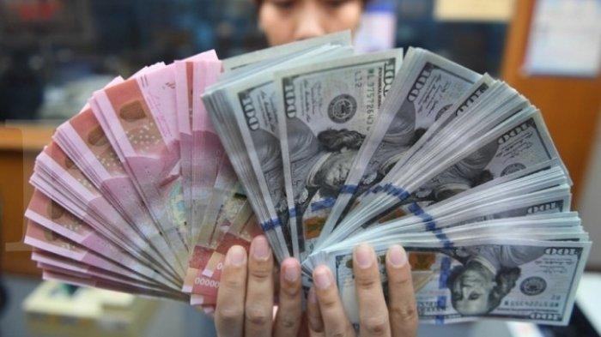
Studi kasus A : Rupiah Menguat terhadap Dollar .
Analisa : besaran perubahan nilai tukar dari berapa ke berapa?.
Analisa : faktor penyebab menguatnya rupiah https://www.kompas.com/tag/rupiah-menguat https://finance.detik.com/bursa-dan-valas/d-4976677/rupiah-menguat-bi-modal-asing-mulai-masuk-ri
Studi kasus B : Rupiah Melemah terhadap Dollar .
Analisa besaran perubahan nilai tukar dari berapa ke berapa.
Analisa faktor penyebab melemahnya rupiah https://insight.kontan.co.id/news/terus-melemah-akibat-efek-virus-corona-begini-prediksi-kurs-rupiah-ke-depan?page=all
https://www.cnbcindonesia.com/market/20200407124910-17-150292/cadev-tergerus-covid-19-rupiah-melemah-ke-rp-16400-us-

Slide 6
Transaksi Moneter Internasional
Merupakan transaksi yang terjadi pada sector moneter. Pada dasarnya merupakan transaksi transaksi pembayaran, yaitu pembayaran terhadap transaksi yang terdapat pada “ Current account” (perdagangan internasional, investasi dan transaksi unilateral).
Pembayaran atau transaksi yang dilakukan oleh negara-negara yang terlibat dalam perdagangan internasional berdasarkan kesepakatan.
Cara pembayaran internasional
1. advance payment (Pembayaran cash)
2. open account
3. consignment
4. Commercial Bills of Exchange atauTrade Bill (wesel)
5. letter of credit

Slide 7
1. Tunai atau Cash
Dengan menggunakan uang tunai maka jika seseorang melakukan jual beli barang dan atau jasa maka pada saat dia menerima barang dan atau jasa yang dibeli, penjual juga menerima uang sebagai pembayarannya.
Contoh pembayaran : E-money,
Contoh Aktivitas : Turis, Jemaah haji

Slide 8
2. Open Account adalah sistem pembayaran dimana belum dilakukan pembayaran apa-apa oleh importir kepada eksportir sebelum barang dikapalkan atau tiba dan diterima importir atau sebelum waktu tertentu yang telah disepakati.
Contoh :
BNI Open Account Financing
Merupakan pembiayaan tagihan yang diberikan oleh BNI kepada Eksportir/Penjual/Mitra Korporat melalui pengambilalihan tagihan dalam metode pembayaran perdagangan, yaitu Open Account https://www.bni.co.id/en-us/business/international/tradefinance/openaccount

Slide 9
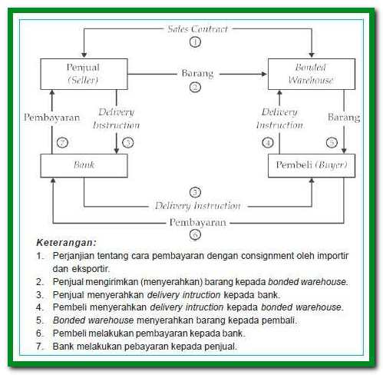
3. Consignment atau Konsinyasi
Pembayaran yang dilakukan setelah barang yang dikirim sudah terjual seluruhnya atau sebagian merupakan metode pembayaran konsinyasi. Jika antar penjual dan pembeli atau seseorang yang sudah saling mengenal dengan baik biasanya lebih memilih untuk melakukan pembayaran konsinyasi ini.
Jadi dalam pembayaran ini, status barang yang akan dijual adalah barang titipan yang berjangka waktu tertentu dan menyangkut soal pembayaran.

Slide 10
4. Commercial Bills of Exchange atauTrade Bill (surat wesel dagang)
Adalah surat perintah kepada pembeli untuk membayarkan sejumlah uang tertentu di waktu yang sudah ditentukan.
Definisi lain dari Bills of exchange atau surat wesel dagang adalah kesepakatan yang dibuat antara eksportir dan importir dengan menarik wesel dari importir sejumlah harga barang yang terdapat pada kontrak barang.

Slide 11
5. Letter Of Credit
Letter of credit adalah surat jaminan atas transaksi jual beli barang antara negara yang dikeluarkan oleh pihak bank issue bank.
Contoh :
Export (LC and Non LC)
BNI menyediakan jasa layanan ekspor seperti LC’s advising and amendments, LC’s transfer, dan lainnya.

Slide 12
Tugas Berkelompok
Tugas Week 13
Panduan :
Mahasiswa secara berkelompok menjawab pertanyaan dibawah ini dengan berbagai referensi yang terlampir.
Mengumpulkannya dalam bentuk PDF.
Tugas dikumpulkan pada hari yang sama.
Alat Pembayaran | Kekuatan | Kelemahan
1. Advance payment (Pembayaran cash)
2. Open account
3. consignment
4. Commercial Bills of Exchange atau Trade Bill (wesel)
5. letter of credit
Mahasiswa memilih 1 atau lebih alat pembayaran internasional yang sesuai dengan bisnis mahasiswa disertai alasan. | ……………………………………………………………………….

Slide 13
Referensi untuk mengerjakan Tugas kelompok.
Sumber referensi yaitu Website dan Video youtube https://www.slideshare.net/amolchate7/letter-of-creditthe-best-method-of-payment-in-international-business https://www.youtube.com/watch?v=hiaUV9509Ng https://www.paperindex.com/academy/trade-and-commerce/international-payment-methods https://misterexportir.com/alat-pembayaran-perdagangan-internasional/ https://www.blog.eksporimpor.com/mengenali-risiko-pembayaran-non-lc-letter-of-credit-dalam-transaksi-ekspor-impor.html

